Slide 1
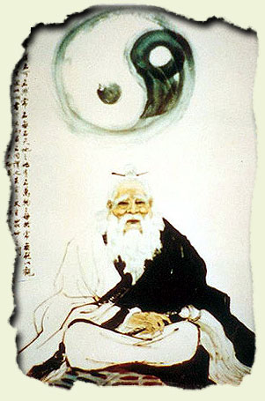
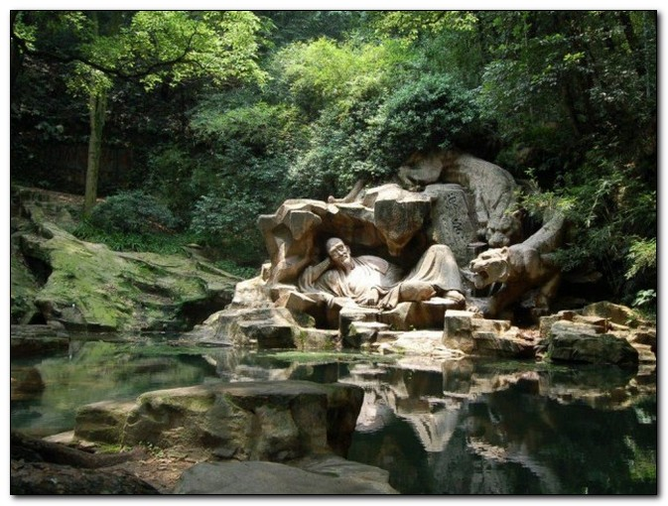
Даоси́зм
Даоси́зм — китайське традиційне вчення, в якому присутні елементи релігії, містики, гадань, шаманізму, медитацій, а також традиційна філософія і наука. Послідовники даосизму звуться даосами. В історії Даосизму має місце розділення вчення на філософський Даосизм (дао цзя), що розвинувся в неодаосизм, і релігійний (дао цзяо), що включив алхімію, демонологію, лікування.

Slide 2
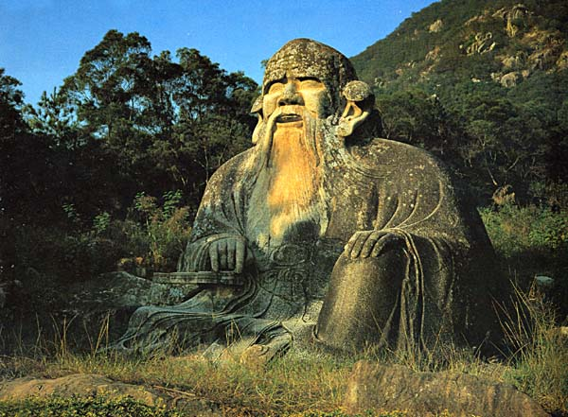
Основи даосизму викладаються в трактаті «Дао Де цзін». У центрі доктрини - вчення про великого Дао, загальний Закон і Абсолют. Дао багатозначне, це нескінченний рух. Дао - закон буття, космосу, універсальне єдність світу . Дао панує всюди і в усьому, завжди і безмежно . Його ніхто не створив, але все походить від нього, щоб потім, зробивши кругообіг, знову до нього повернутися . Воно дає початок , ім'я і форму всьому на світі. Кожна людина , щоб стати щасливим , повинен встати на цей шлях , спробувати пізнати Дао і злитися з ним. Згідно з ученням даосизму , людина- мікрокосм вічний так само, як макрокосм . Фізична смерть означає тільки те, що дух відділяється від людини і розчиняється в макрокосмі. Завдання людини у своєму житті - домогтися, щоб відбулося злиття його душі з світовим порядком Дао. Яким же чином можна досягти такого злиття? Відповідь на це питання міститься у вченні Дао.

Slide 3

У-Вей— розуміння того, коли потрібно діяти та не діяти. Це дія, але здійснена відповідно до двох принципів: — жодне зусилля не має бути витрачене дарма; — не слід робити нічого, що не відповідає законам природи. У-вей слід було б перекласти як спонтанна або природна дія. Це те, що людина робить інтуїтивно, не плануючи. Часто ми діємо всупереч своїй натурі з єдиною метою — довести яку-небудь ідею або принцип. У такі моменти особа внутрішньо суперечлива: емоції підказують одне, раціональний початок — інше, свідомість — третє. У таких умовах вчинок малоефективний і неприродний оскільки є результатом компромісу між різними сферами свідомості. у-вей втілює спонтанну і природну поведінку. Діючи таким чином, ми не задаємося питанням правочинності вчинку, а просто здійснюємо його

